Slide 1

SHIELD
Safety Hazard Identification and Emergency Law Deployment

Slide 2

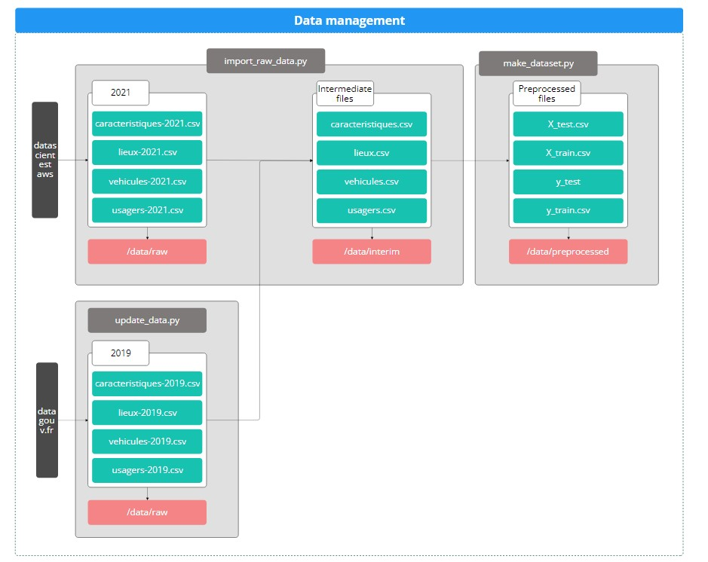
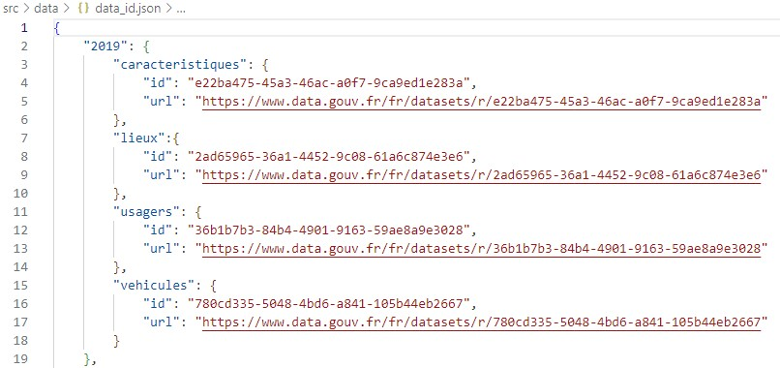
Provenance des données: datagouv.fr
Base de données annuelles des accidents corporels de la circulation routière de 2005 à 2022
Les données
Les données personnelles sont anonymisées en amont par datagouv.fr.
Variable cible
Scénario
Modèle
Architecture
Impossible d’identifier une personne avec ces données.
(RGPD)
Prédictions
Monitoring
Et après?

Slide 3
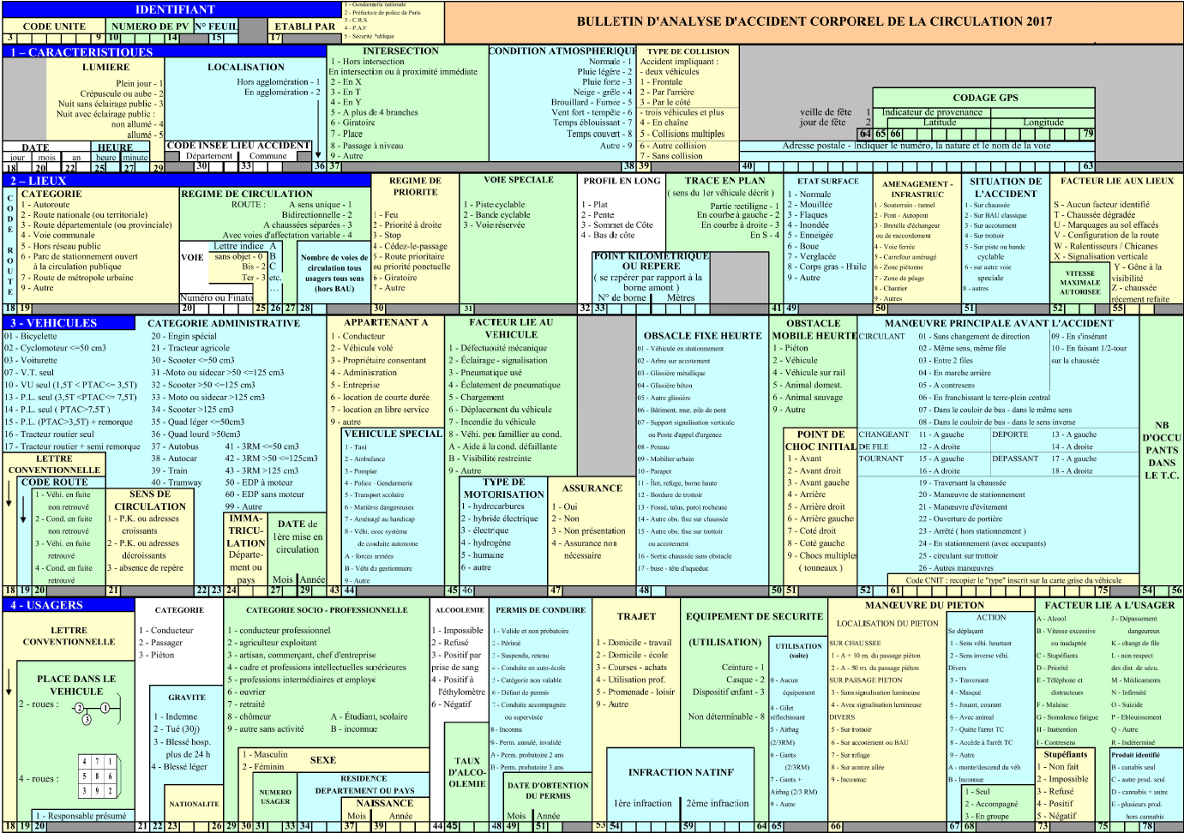
Structure des données: la fiche BAAC
Les données
Source: ONISR
11 features
Variable cible
Scénario
Modèle
Architecture
5 features
Prédictions
Monitoring
Et après?
3 features
4 features
+5 features via feature engineering

Slide 4
Création de la variable cible
Les données
La gravité de l’accident (catégories usagers)
Variable cible
Scénario
BAAC Rubrique « gravité » |  | Modèle Conversion | Modèle Prédiction
Code | Signification (état usager) | Code converti | Code binarisé | Signification (priorité intervention)
1 | Indemne | 1 | NL | Exclu par le preprocessing
2 | Tué | 3 | 1 | Prioritaire
3 | Blessé hospitalisé | 4 | 1 | Prioritaire
4 | Blessé léger | 2 | 0 | Non prioritaire
La signification de l’état des usagers est définie par arrêté:
Indemne : impliqués non décédés et dont l’état ne nécessite aucun soin médical (du fait de l’accident)
Tué : personnes qui décèdent du fait de l’accident, sur le coup ou dans les 30 jours qui suivent l’accident
Blessé hospitalisé : victimes hospitalisées plus de 24 heures
Blessé léger : victimes ayant fait l’objet de soins médicaux mais non admises à l’hôpital ou ayant été admises à l’hôpital 24 heures au plus
Modèle
Architecture
Prédictions
Monitoring
Et après?
Le dataset final ne contient qu’une ligne par accident et ne conserve que la gravité la plus élevée.

Slide 5
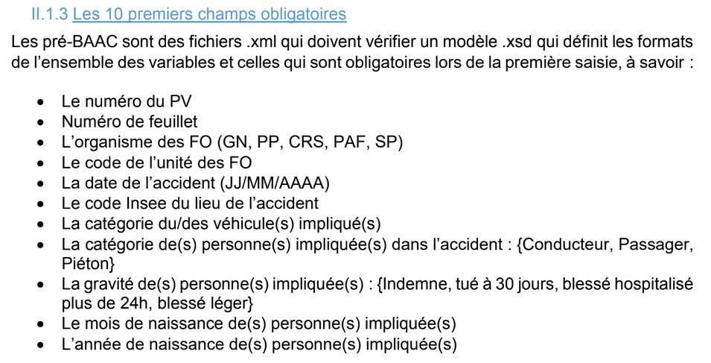
Quel est le contexte d’utilisation de l’application?
Comment procèdent les forces de l’ordre lors d’un accident?
Les données
Variable cible
Un agent est obligatoirement envoyé sur place
Il doit remplir une fiche pré-BAAC sur tablette
Scénario
Modèle
Architecture
Prédictions
Monitoring
MAIS: La variable cible fait partie des toutes premières caractéristiques récupérées!
Et après?
Source: ONSIR, guide de production du fichier BAAC
Conclusion: Un scénario fictif
Un agent des forces de l’ordre reçoit un appel l’informant de l’accident.
Il entre les 28 features lors de l’appel dans l’application
SHIELD retourne une priorité d’intervention, avec les features importances pour aider à la décision.

Slide 6
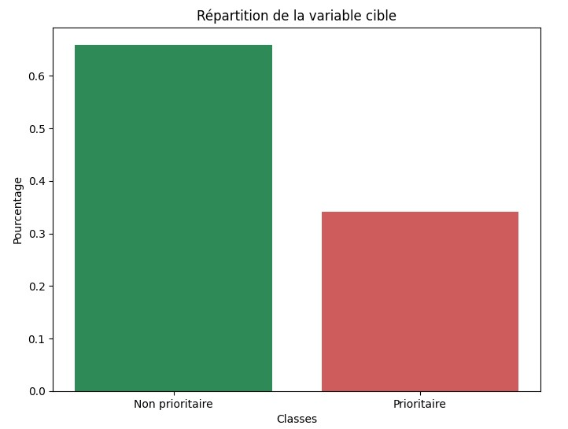
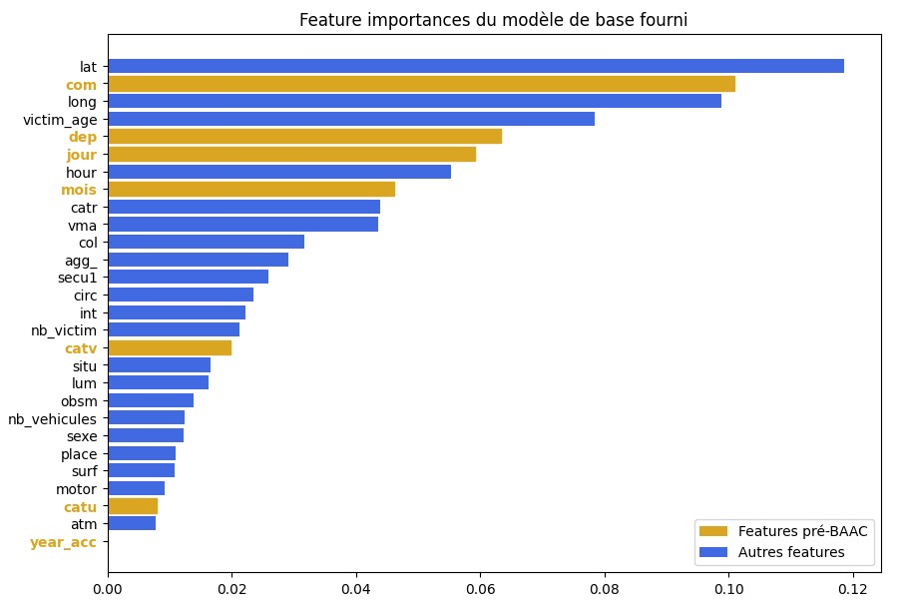
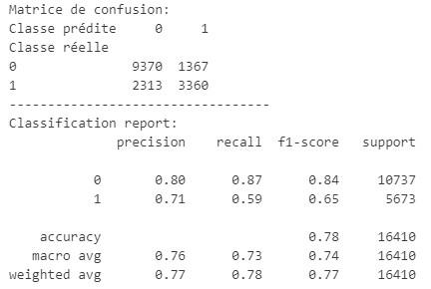
Le modèle utilisé
Celui fourni par DataScientest:
Les données
Variable cible
Scénario
Modèle
Architecture
Prédictions
Monitoring
Et après?
Choix de la métrique:
f1_score_macro_avg

Slide 7
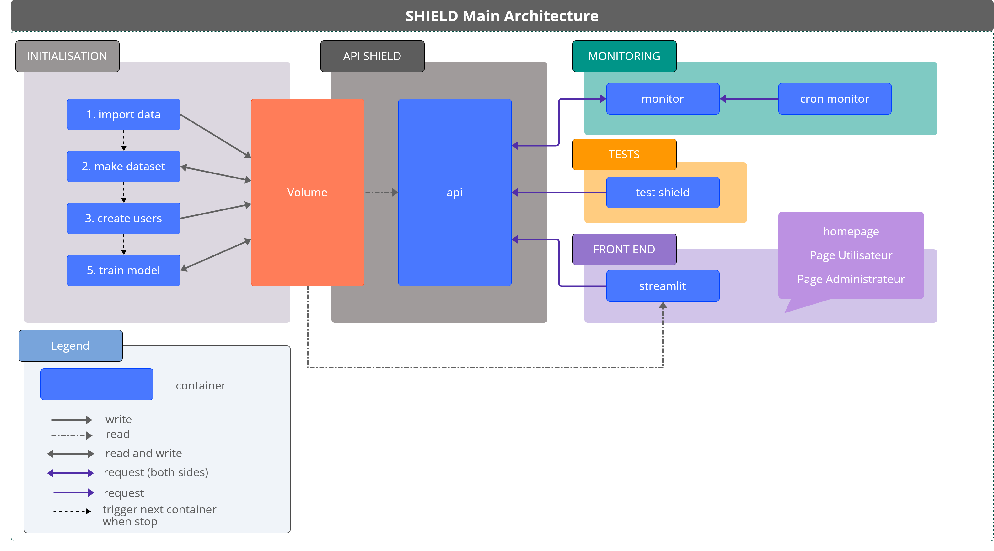
Architecture Docker
Les données
Variable cible
Scénario
Modèle
Architecture
Only in dev environment and in github actions
Prédictions
Monitoring
Et après?

Slide 8
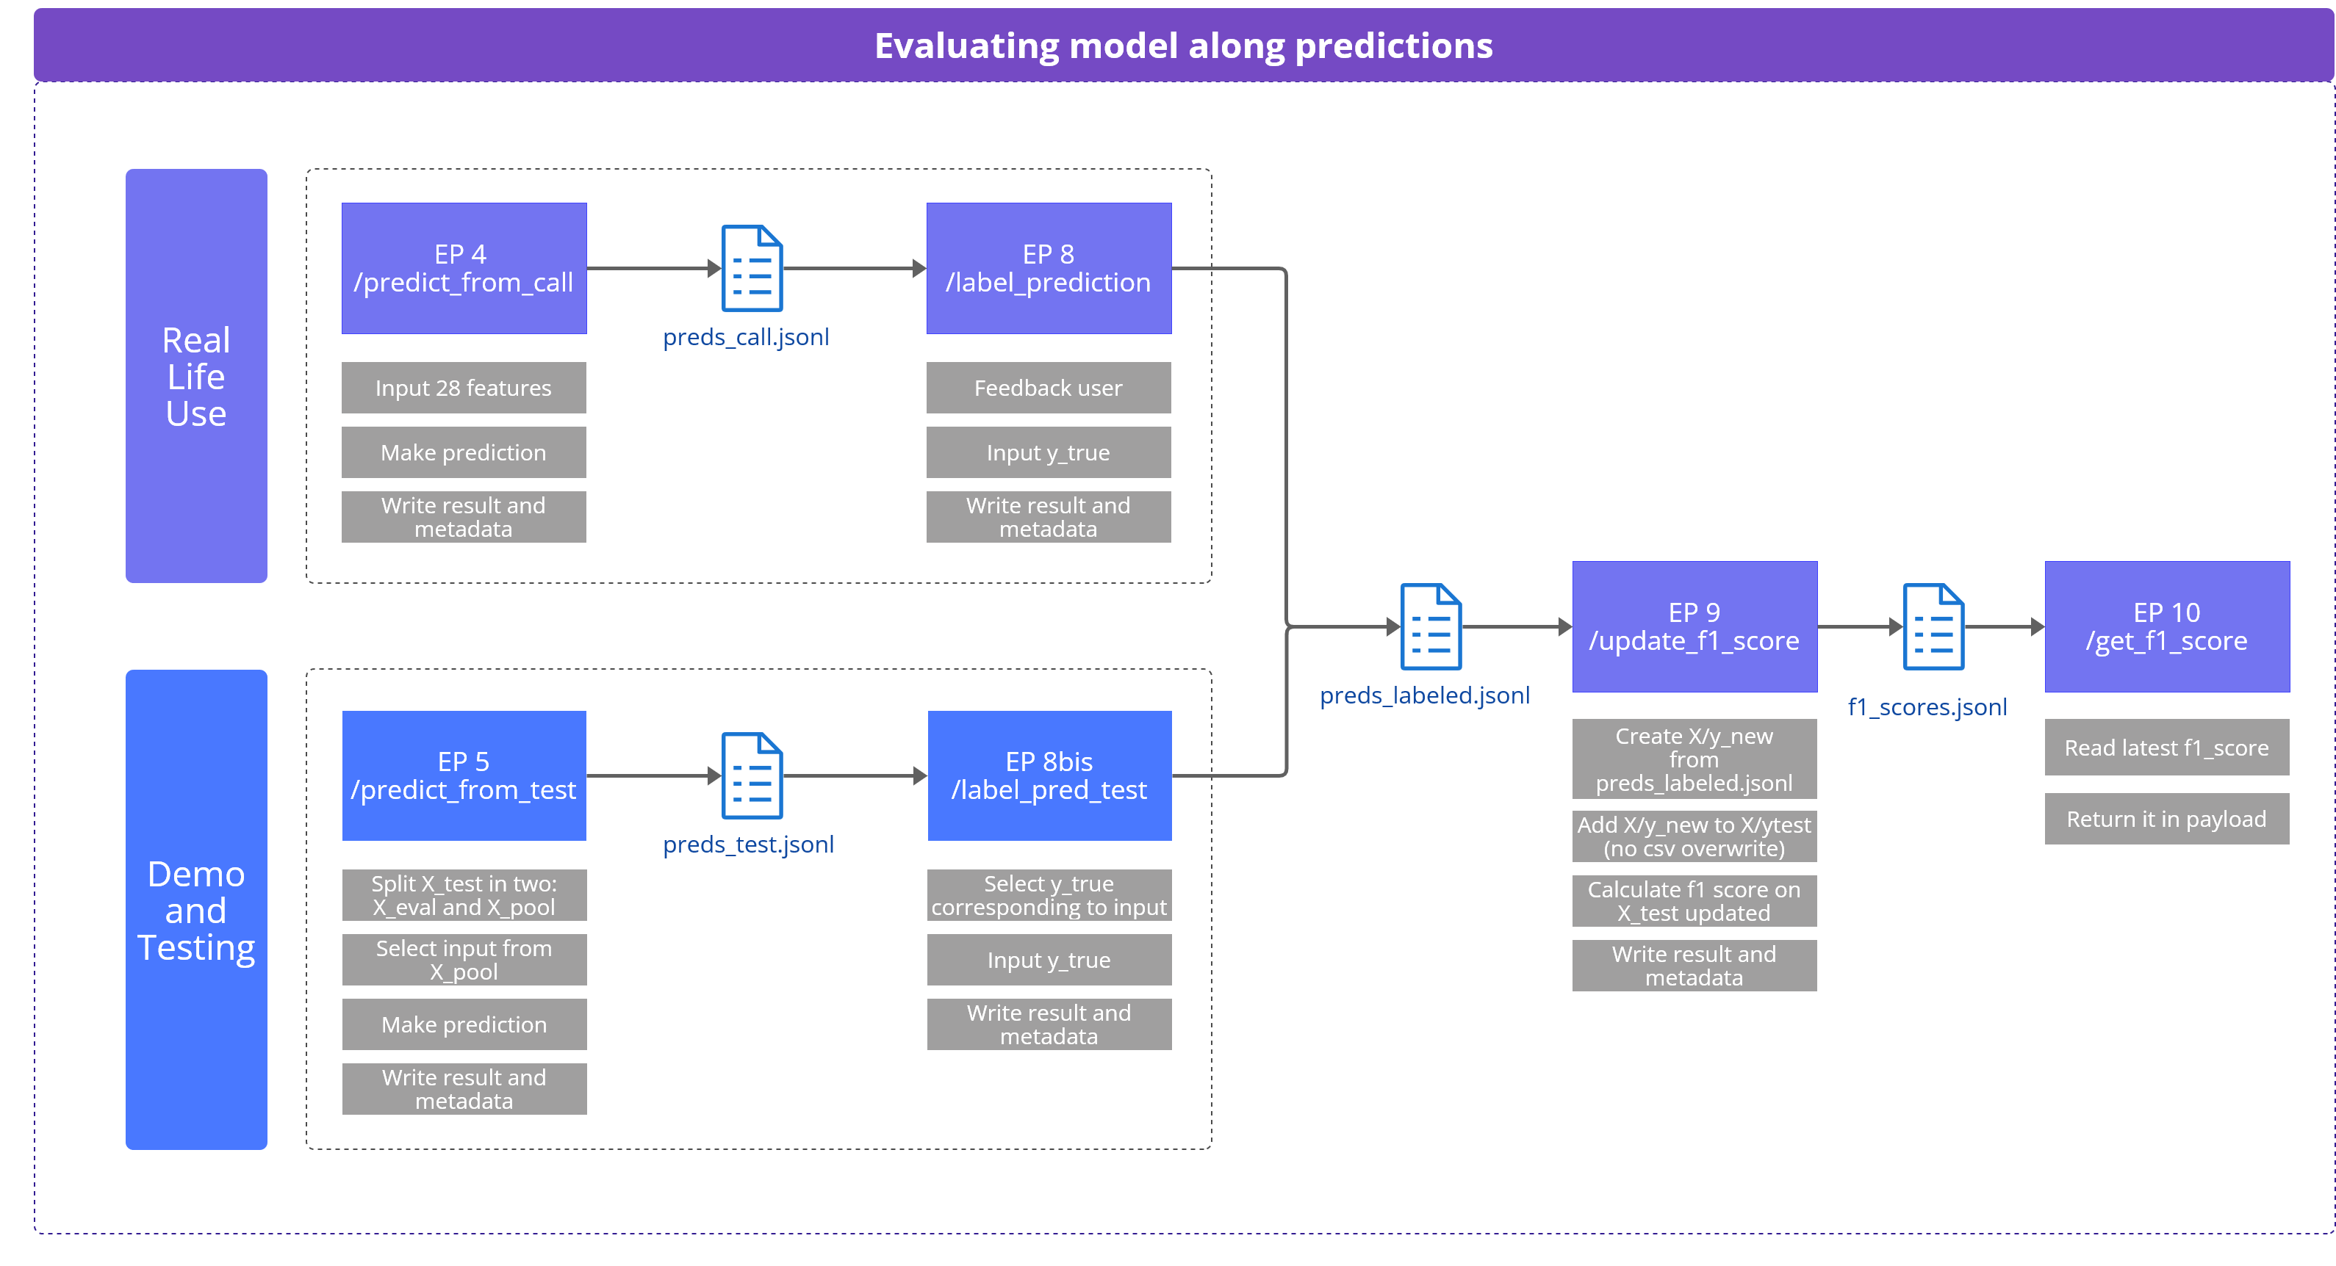
Suivi des prédictions: deux canaux
Les données
Variable cible
Scénario
Modèle
Architecture
Prédictions
Monitoring
Et après?

Slide 9
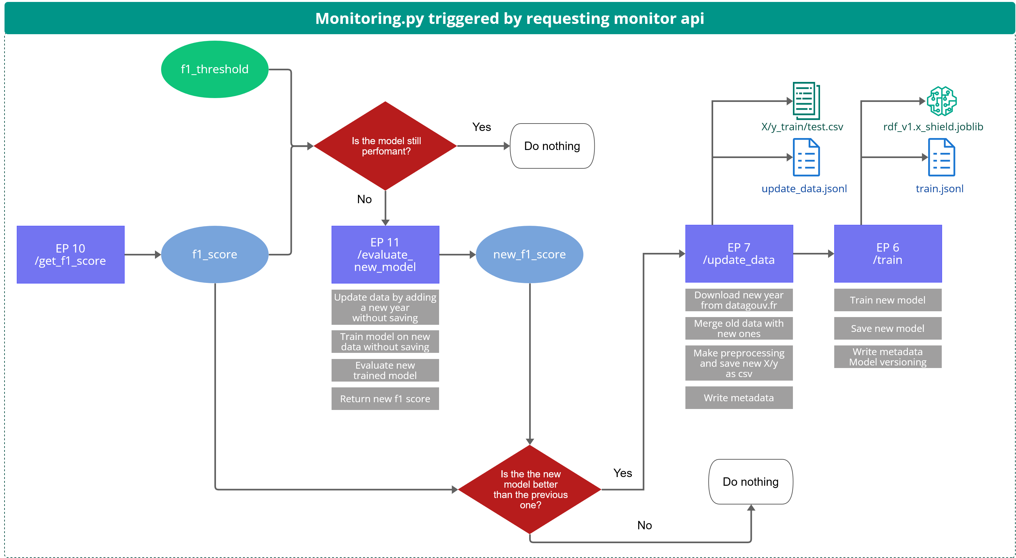
Le monitoring en détail
Les données
Variable cible
Scénario
Modèle
Architecture
Prédictions
Monitoring
Et après?

Slide 10
Pour aller plus loin
Améliorations:
Sécurité: passer à OAuth2
BDD utilisateur: passer à mySQL
Architecture: passer à une architecture microservice
Modèle: améliorer les perfomances (ré-équilibrage de classes, recherche d’hyperparamètres, changement de modèles… avec MLFlow)
Données: s’affranchir des données de DataScientest
Preprocessing: Etendre la plage des années possibles
Interface utilisateur: faciliter l’entrée de features avec Folium (carte interactive)
Déploiement: rendre l’application disponible sur une VM avec déploiement Kubernetes
Docker: alléger les images
Les données
Variable cible
Scénario
Modèle
Architecture
Prédictions
Monitoring
Et après?

